Slide 1
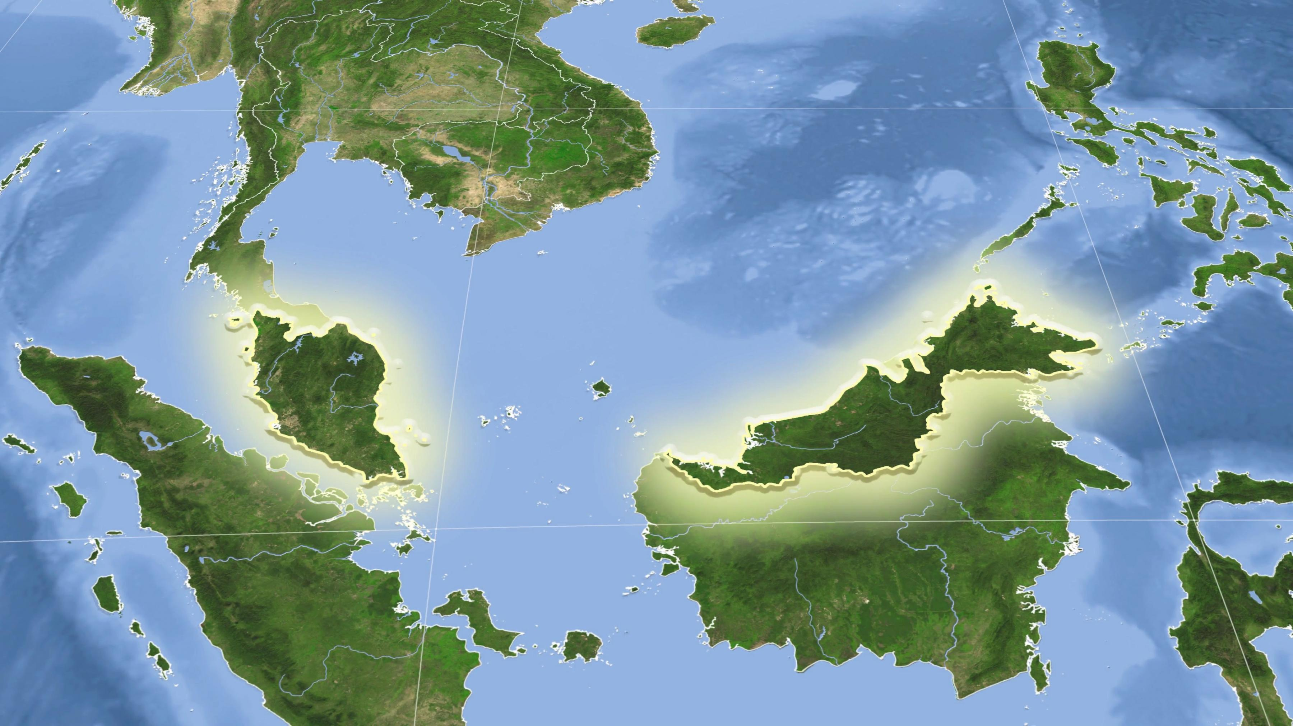
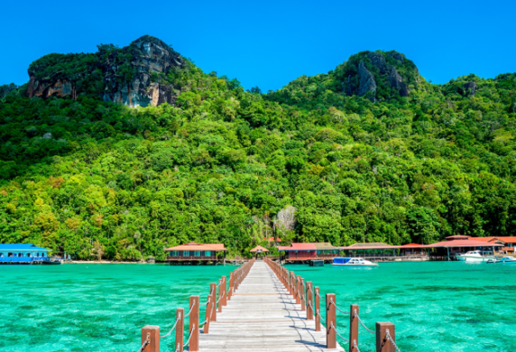
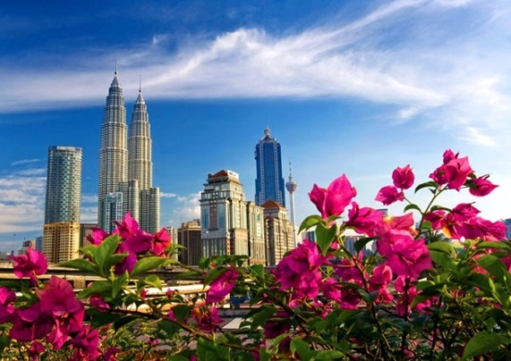
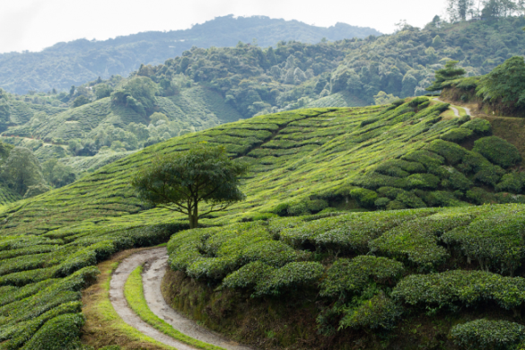
Конкурс сетевых проектов общеобразовательных школ при загранучреждениях МИД России «Обучаясь – творим»
в 2024-2025 учебном году в номинации «Изображаем жизнь»
«Необычные растения Малайзии»
На островах
Малайзии
Работу выполнил ученик 6 класса
Общеобразовательной школы при Посольстве России в Малайзии
Воронцов Александр Анатольевич
Руководитель работы Воронцова Е.В.
учитель биологии
Общеобразовательная школа при Посольстве России в Малайзии

Slide 2

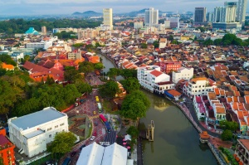
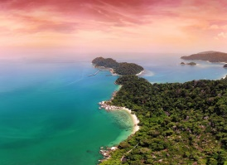
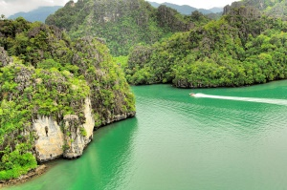
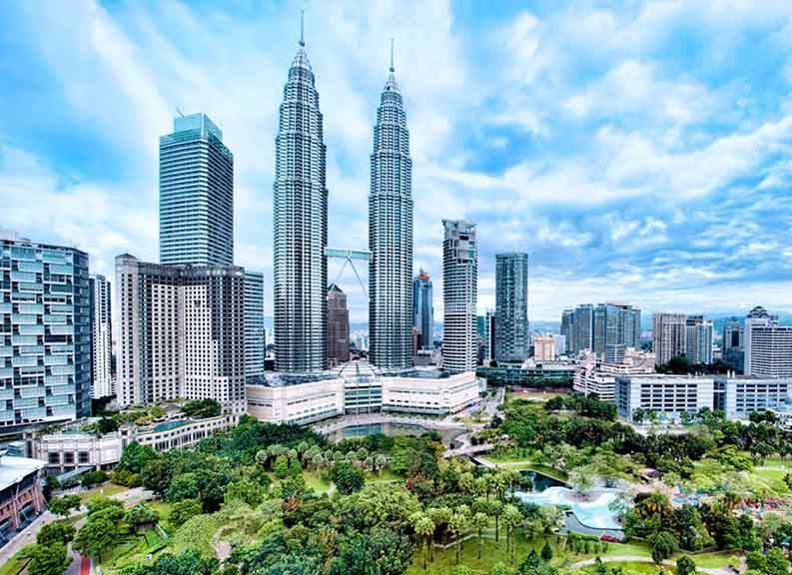
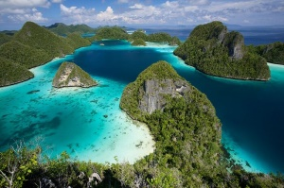
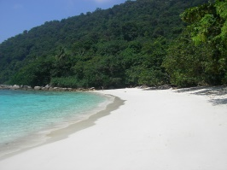
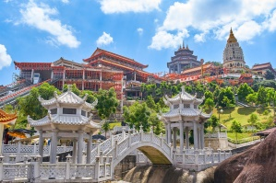
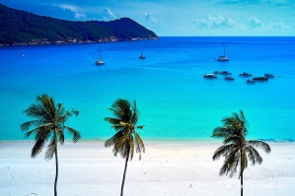

о. Малакка
о. Пангкор
о. Лангкави
Западная Малайзия
о. Борнео
о. Перхентиан
о. Пенанг
о. Реданг

Slide 3
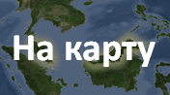
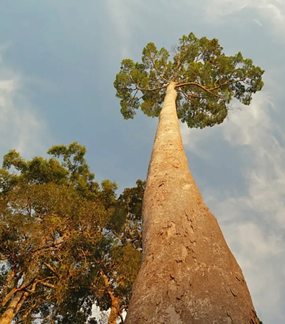
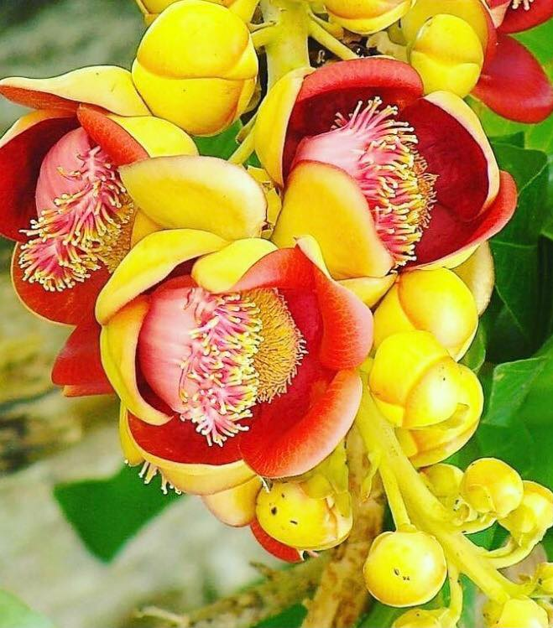
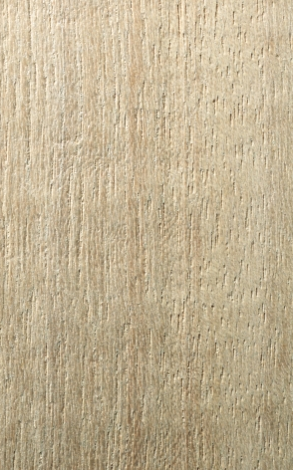
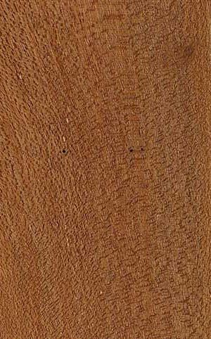
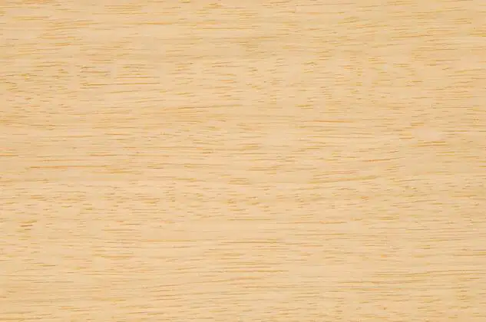
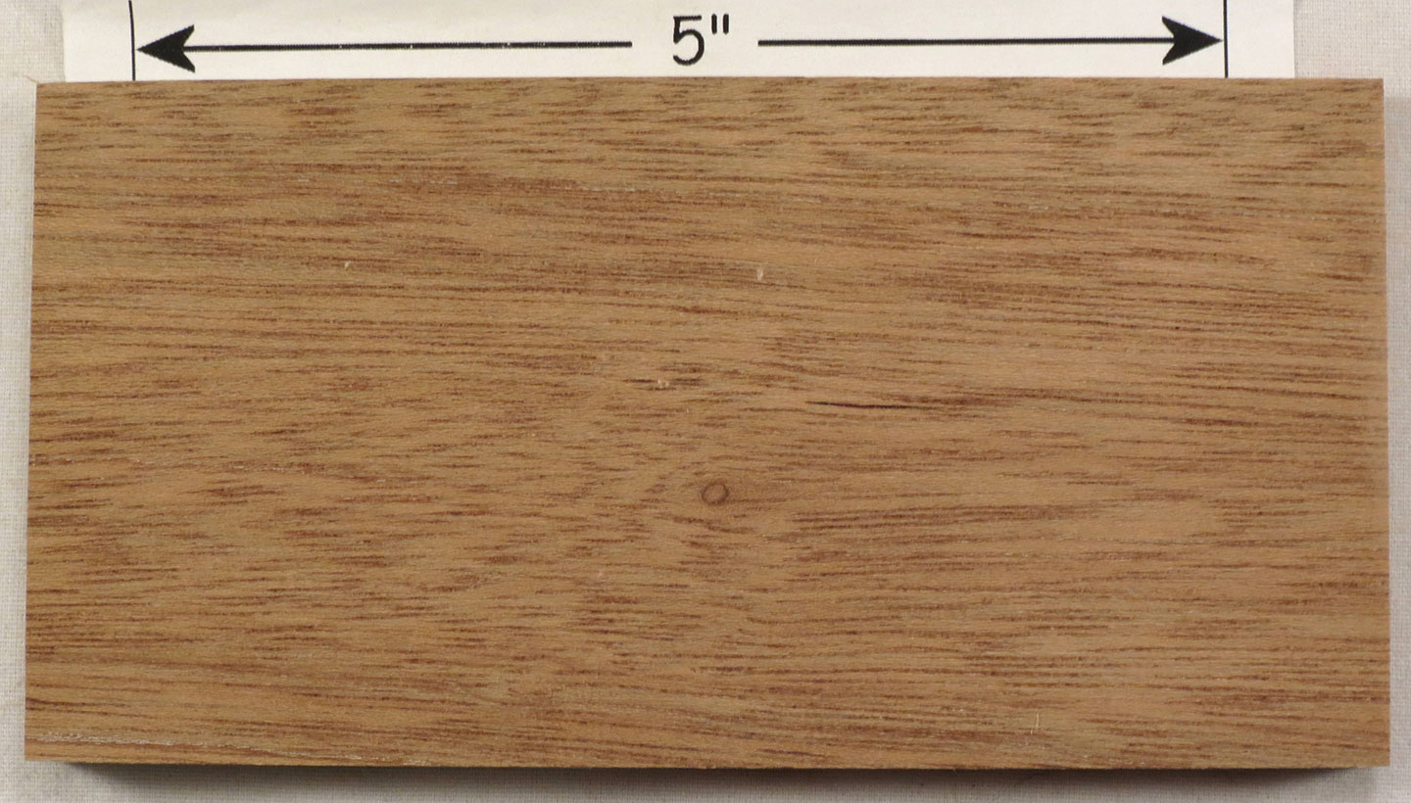
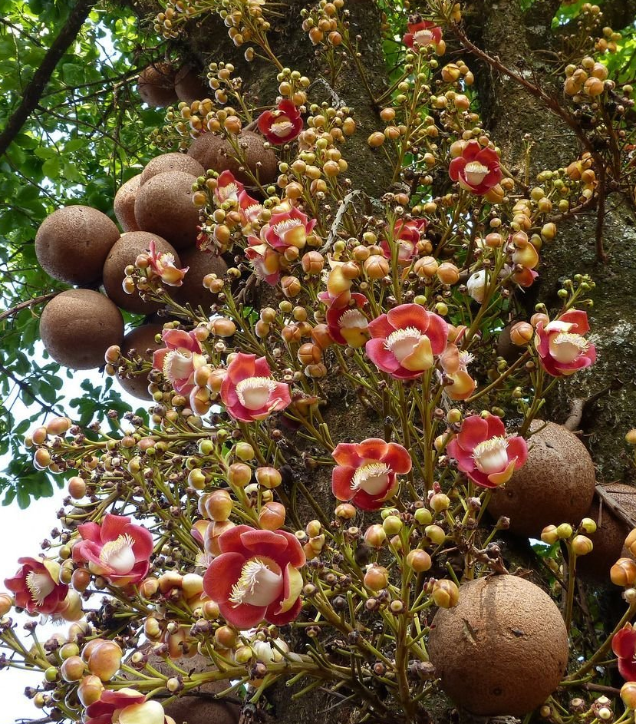
Шорея (Shorea faguetiana)
Шорея – самое высокое дерево отдела Покрытосеменные.
Цветок шореи
100,7 м
Древесина может быть разного цвета:
Плоды декоративны и богаты растительными жирами – из них выжимают ароматное масло.
Плоды шореи
Малайцы называют дерево – Менара («Башня»).

Slide 4
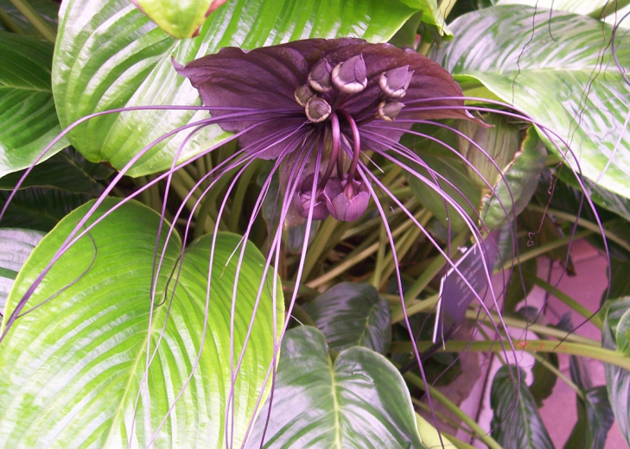
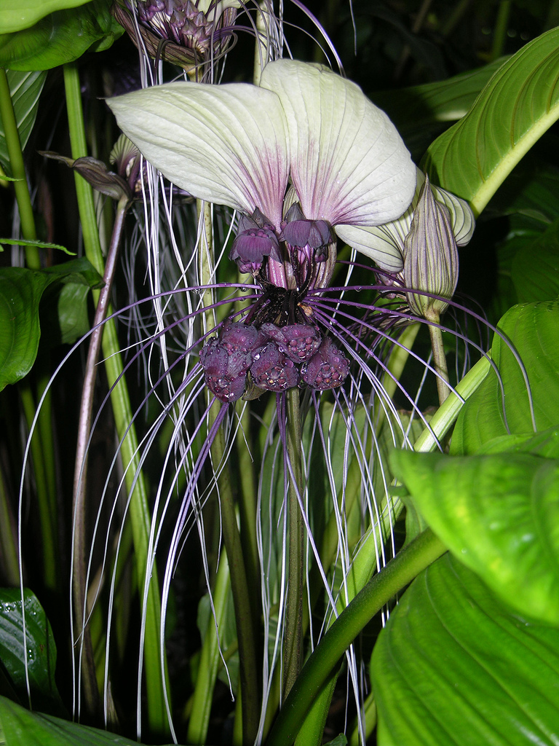
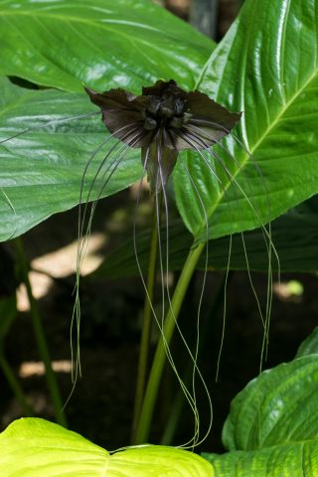
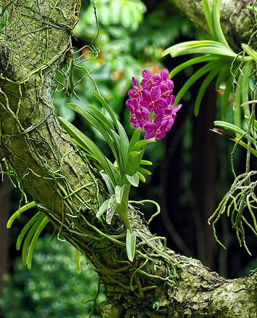
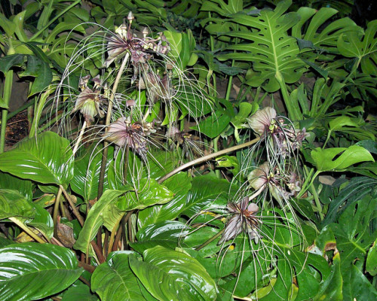
Фаленопсис (Phalaenopsis)
Такка Шантрье (Tacca chantrieri)
Такка – это травянистое растение с необыкновенными цветами. Они имею фиолетовый цвет, очень близкий к черному. Форма цветка напоминает летучую мышь. Мрачная красота цветка связала с ним разные поверья и суеверия, а в Малайзии его даже прозвали «цветком дьявола».
По легенде, орхидея появилась на земле «из осколка радуги».
Самой популярной является орхидея фаленопсис – родом из Юго-Восточной Азии. С греческого название переводится как «похожий на бабочку».
Разнообразие орхидей особенно велико в полуостровной Малайзии. В подсчетах 2017 года было зарегистрировано не менее 144 видов, встречающихся на острове Пенанг.
Такки очень сильно отличаются от других растений, что ближайших их родичей ботаники пока так и не нашли.

Slide 5
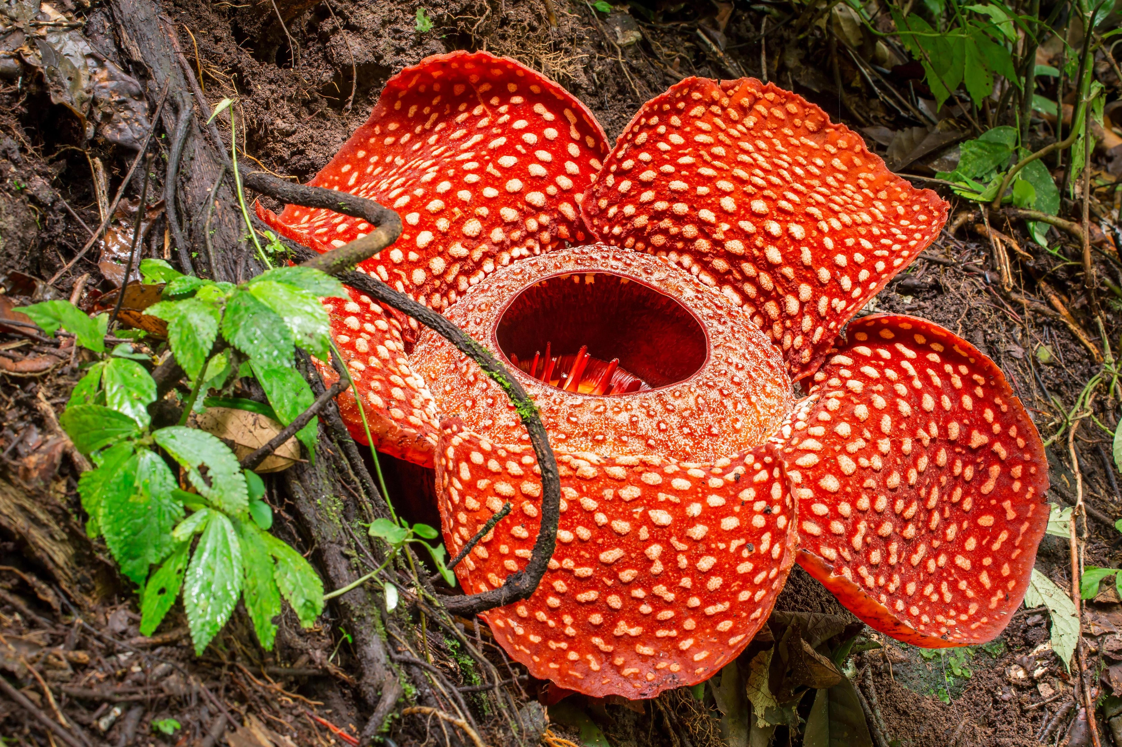
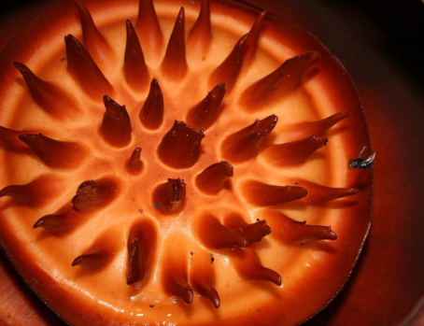
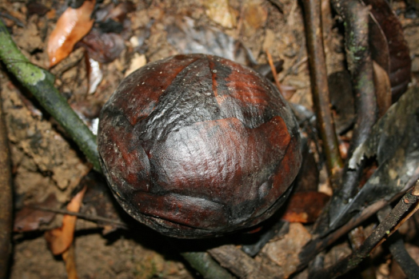
Раффлезия (Rafflesia)
Представьте себе растение, у которого…
Только большой, просто гигантский цветок, который, если вам повезет, вы сможете увидеть в джунглях Малайзии. Его диаметр до 106,7 см.
… нет корней
А что есть?
… нет стеблей
От высева семян до появления бутонов проходит около 3-х лет.
… нет листьев
Наибольшее количество распустившихся цветов приходится зимой, но можно встретить их и в другие времена года. А «живет» цветок всего 3-4 дня.
… нет боковых побегов

Slide 6
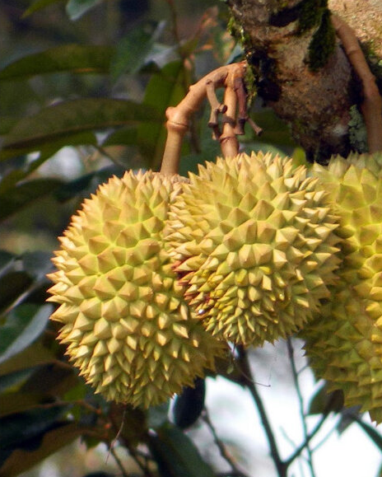
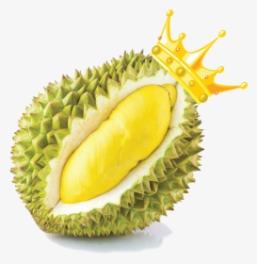
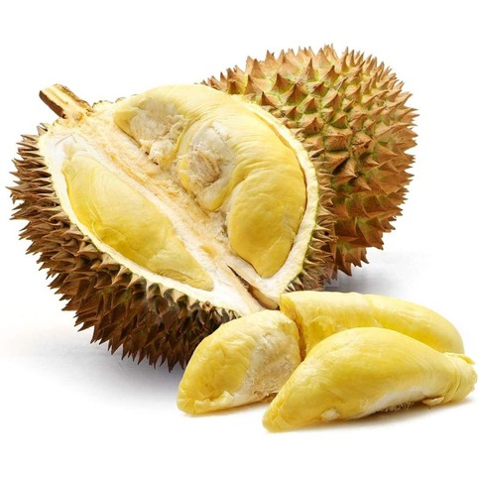
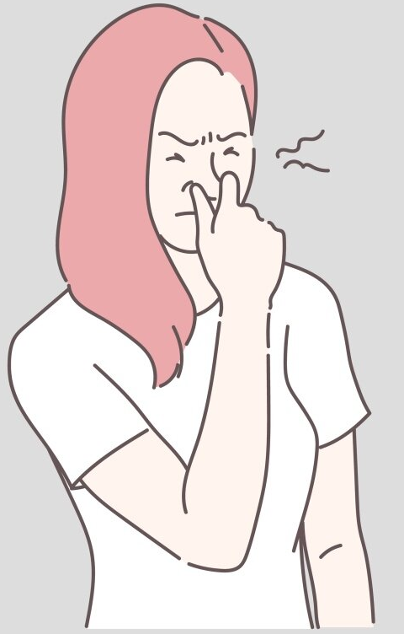
Дуриан цибетиновый (Durio zibethinus)
Запах дуриана описывают как смесь тухлого лука, сыра и скипидара.
Специфический запах появляется, когда зрелый плод висит на дереве и протухает (ферментируется) внутри, и дольки становятся мягкими (именно такой плод следует есть).
Тропическое дерево.
Дуриан имеет очень большой плод, размером до 30 см и до 8 кг.
Плод сверху покрыт пирамидальными колючками, объясняющими его название от малайского слова «дури» ‒ шип.
А вы бы попробовали?
Вкус дуриана напоминает коктейль из банана, манго, папайи и ананаса. Уникальность дуриана в том, что он содержит большое количество серы. Из-за нее и обладает неприятным запахом.
«Король фруктов»
Национальное достояние Малайзии

Slide 7
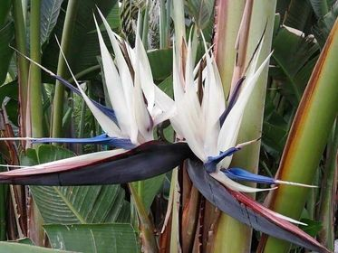
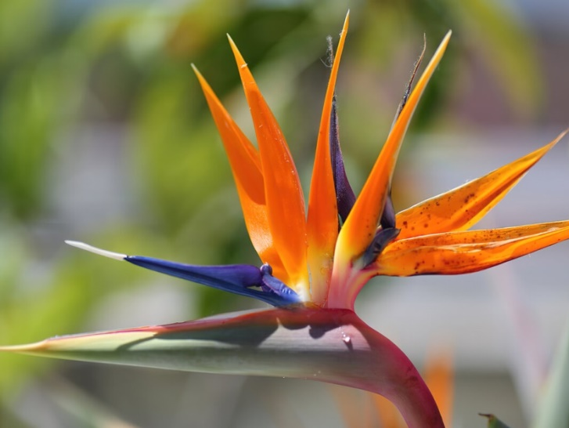
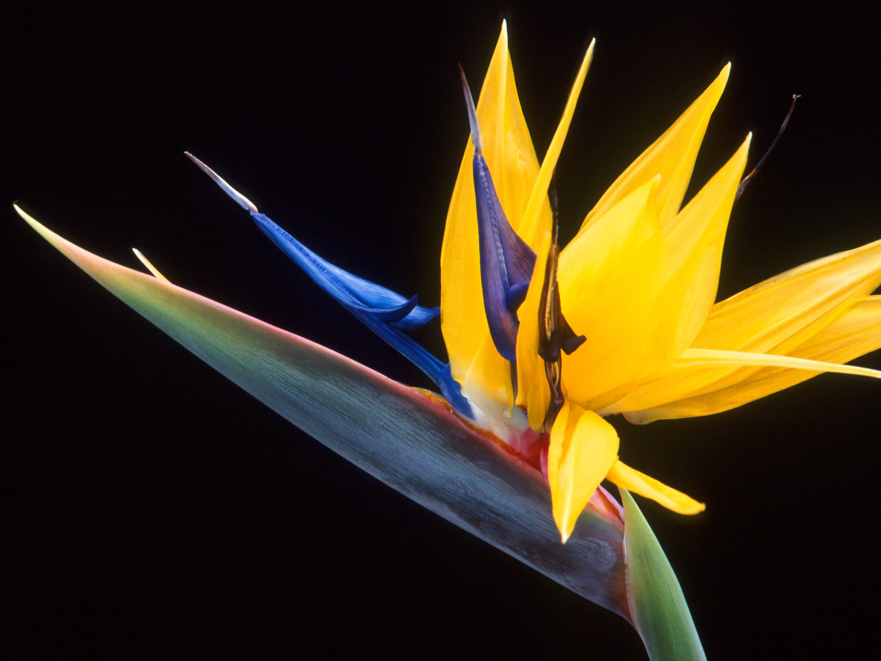
Стрелиция королевская (Strelitzia Reginae)
Стрелиция – это многолетнее вечнозеленое травянистое растение высотой 1-1,5 м. Очень красочный цветок с яркой цветовой палитрой, включающей зеленый, оранжевый, желтый и синий.
Растение чрезвычайно ядовитое. Проглатывание его цветов или семян может вызвать рвоту, диарею головокружение, и сонливость.

Slide 8
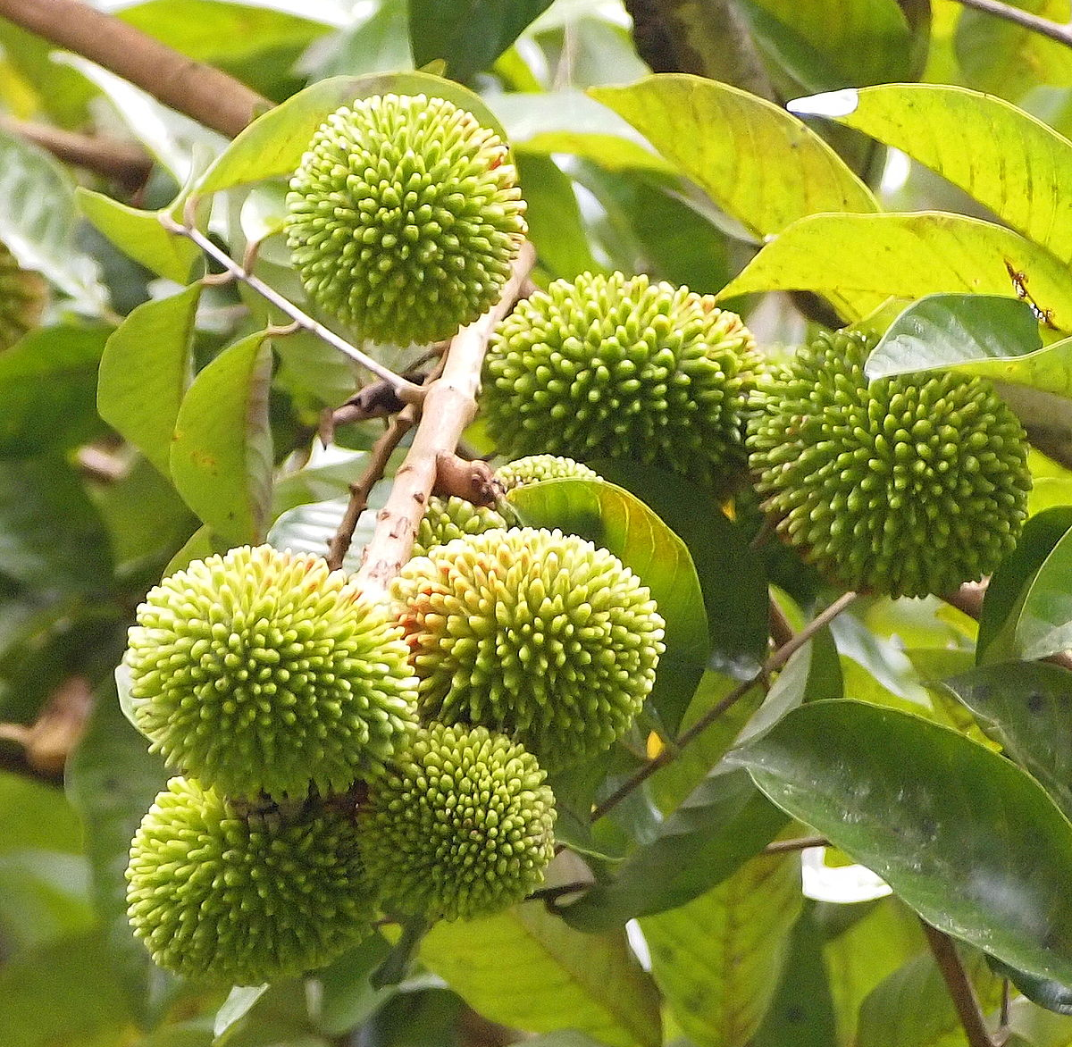
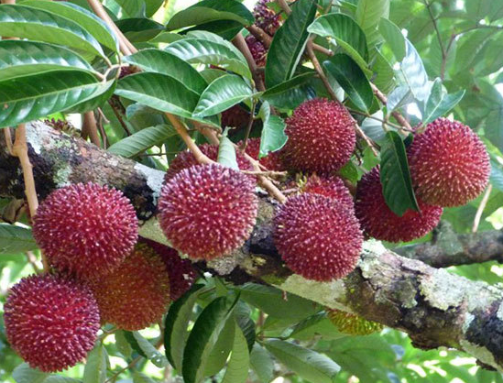
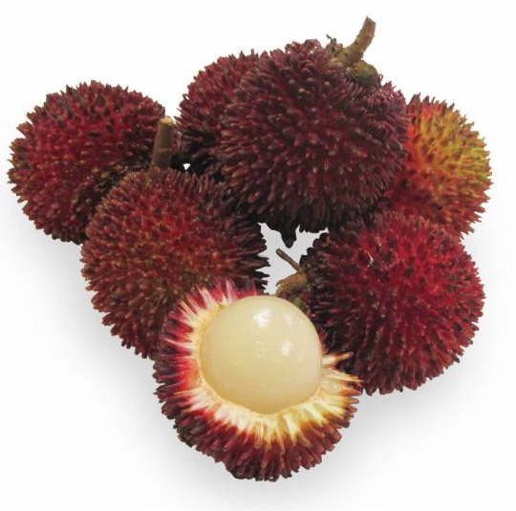
Пулазан (Nephelium mutabile)
Пулазан – это вечнозеленое дерево высотой 10-12 м.
Плод имеет короткие и редкие волоски на своей поверхности. Мякоть красного фрукта либо едят сырой, либо готовят из нее варенье. Семена пулазана отваривают или обжаривают, чтобы приготовить напиток, напоминающий какао.

Slide 9
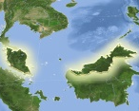
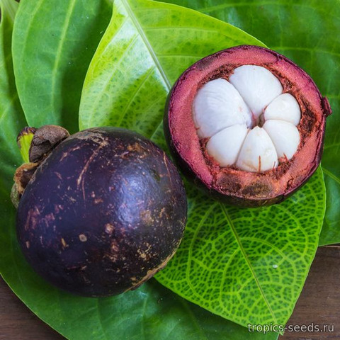
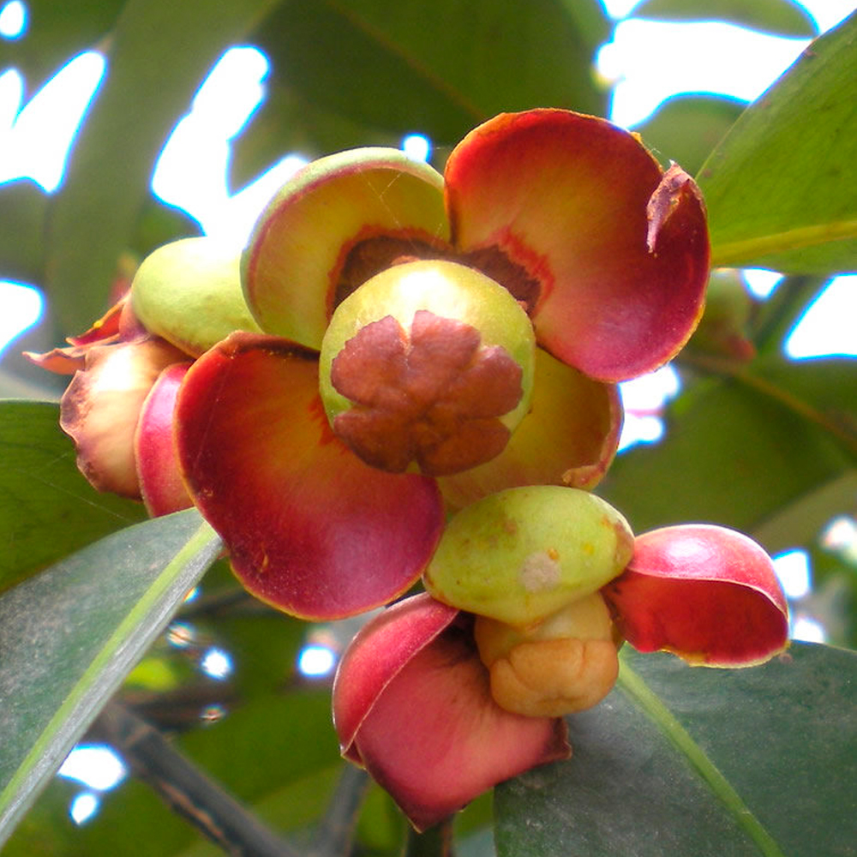
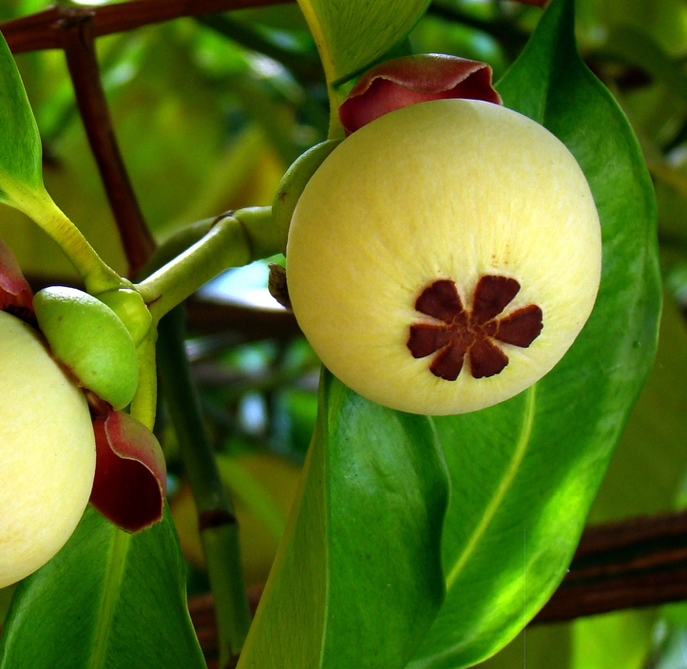
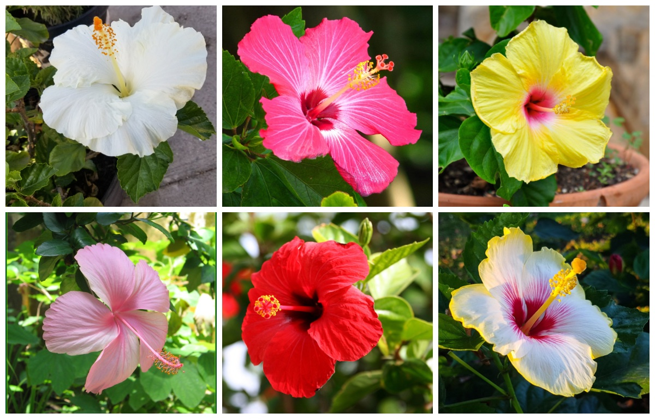
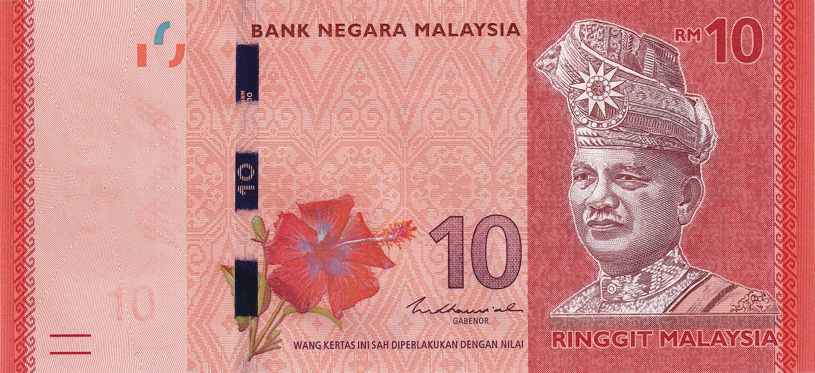
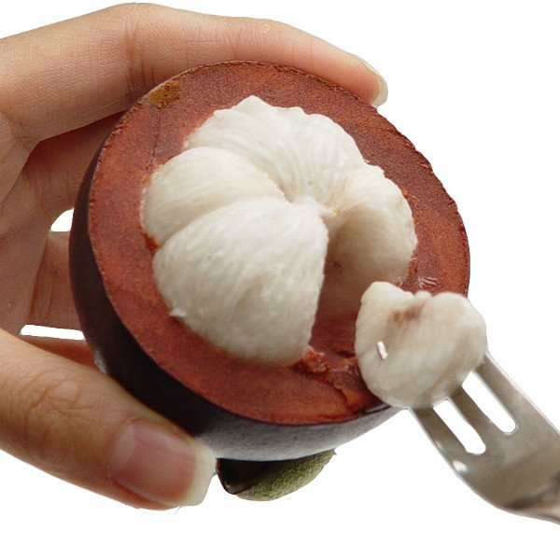
Гибискус китайский (Hibiscus rosa-sinensis)
Мангустин (Garcinia mangostana)
Мангустин – экзотический плод из юго-восточной Азии, настоящий король фруктов с ценным химическим составом и целебными свойствами. Произрастает в восточных странах с теплым тропическим климатом.
При температуре ниже +5⁰С может погибнуть. Мангустин по форме напоминает яблоко. Круглый плод имеет толстую кожуру фиолетового или темно-бордового цвета. Под ней скрывается сочная белая мякоть в виде чесночных долек. Многие описывают вкус плода, как сочетание ананаса, винограда, земляники и персика.
Гибискус – национальный цветок Малайзии. Цветы гибискуса бывают разных оттенков красного, розового, желтого и белого.
В Малайзии он обычно ярко-красного цвета. Красный цвет символизирует храбрость, жизнь, мир и счастье. А пять лепестков символизирует 5 принципов государственности Малайзии.

Slide 10
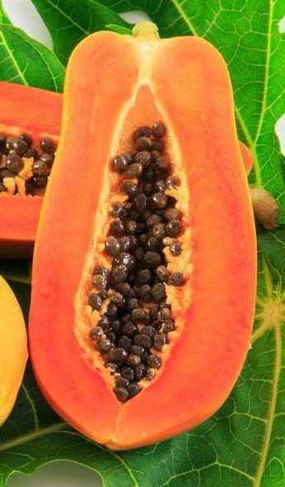
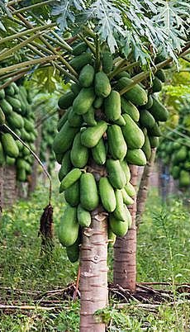
Папайя (Carica papaya)
Папайя – национальный фрукт Малайзии.
Похож фрукт на дыню или продолговатую тыкву, отсюда и другое название «дынное дерево».
Плоды папайи покрыты гладкой кожицей, а ее окрас зависит от сорта и спелости. Кожура зелено-желтая, а мякоть оранжевая.
Внутри плода содержатся темные семена, бывают и белые. Семена имеют характерный острый вкус, который напоминает черный перец.

Slide 11
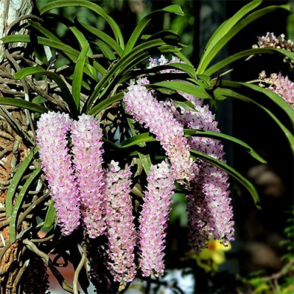
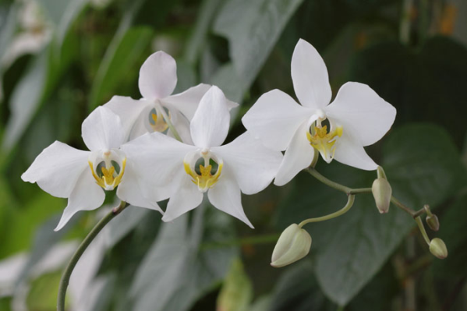
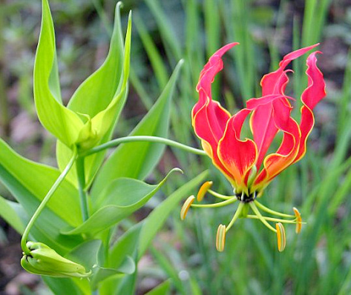





Орхидеи Малайзии
Природа Малайзии чрезвычайно подходит для этих растений, и в лесах можно встретить множество видов дикорастущих орхидей.
rhynchostylis retusa
phalaenopsis amabilis
kembang songsang
vanda helvola
renanthera bella
cleisocentron merillianum
paphiopedilum lowii
coelogyne pandurata

Slide 12



Источники литературы
https://www.botanichka.ru/article/yatrofyi-i-ih-spornaya-reputatsiya/
https://ru.wikipedia.org/wiki/%D0%94%D1%83%D1%80%D0%B8%D0%B0%D0%BD_%D1%86%D0%B8%D0%B1%D0%B5%D1%82%D0%B8%D0%BD%D0%BE%D0%B2%D1%8B%D0%B9
https://ru.wikipedia.org/wiki/%D0%A0%D0%B0%D1%84%D1%84%D0%BB%D0%B5%D0%B7%D0%B8%D1%8F
https://pikabu.ru/story/menara_zhivaya_bashnya_iz_malayzii_11407562
https://dzen.ru/a/Yp8ZpHVvmgDL0hcK
https://www.picturethisai.com/ru/wiki/Tacca_chantrieri.html
Рисунки выполнены учащимися Общеобразовательной школы при Посольстве России в Малайзии

